Slide 1


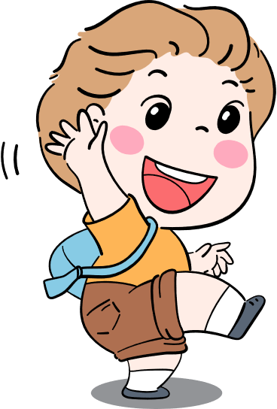

ỦY BAN NHÂN DÂN QUẬN PHÚ NHUẬN
TRƯỜNG TIỂU HỌC NGUYỄN ĐÌNH CHÍNH
Đạo đức
BÀI 7
QUAN TÂM,
GIÚP ĐỠ BẠN

Slide 2


KHỞI ĐỘNG

Slide 3

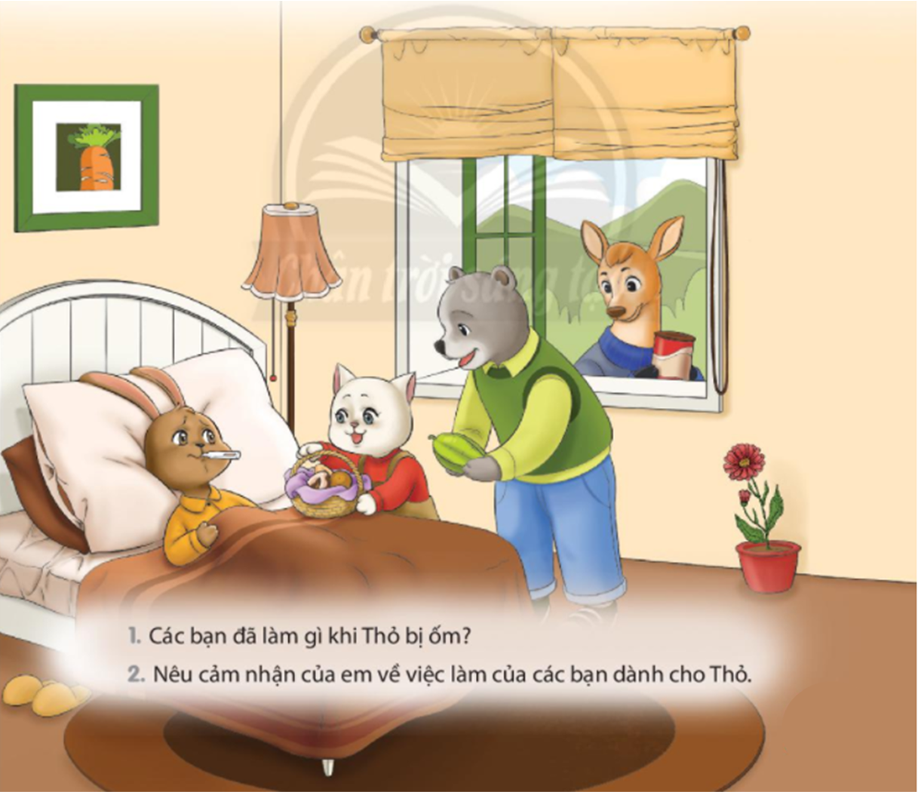

Các bạn hãy quan sát tranh và trả lời các câu hỏi sau:

Slide 4

Các bạn đã làm gì khi Thỏ bị ốm?
Thăm hỏi
Tặng quà
Lo lắng
Nêu cảm nhận của em về việc làm của bạn dành cho Thỏ.
Các bạn đã biết quan tâm, giúp đỡ, chăm sóc, ...
khi bạn mình gặp khó khăn.

Slide 5
KIẾN TẠO
KIẾN THỨC MỚI

Slide 6
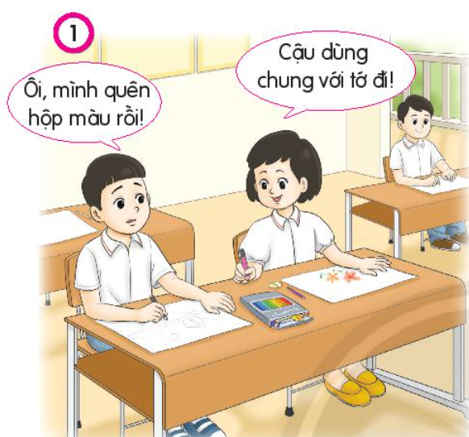
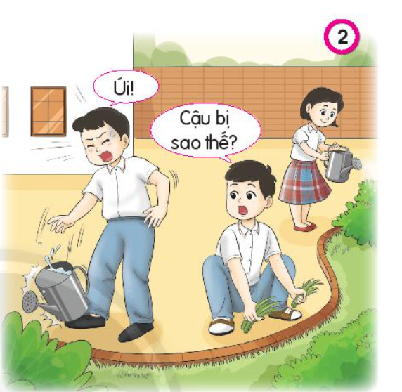
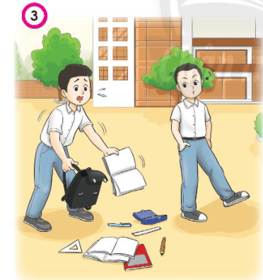
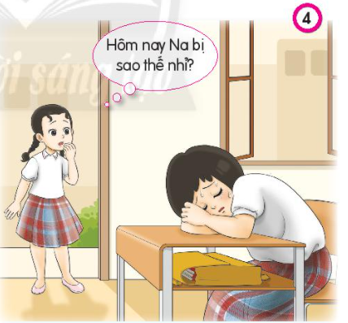
Lời nói, việc làm nào của các bạn trong tranh thể hiện sự quan tâm, giúp đỡ bạn?
1
2
3
4

Slide 7

GỢI Ý
1
2
+ Các bạn trong tranh đã nói gì, làm gì?
+ Lời nói, việc làm đó đã cho thấy bạn nào biết, bạn nào chưa biết quan tâm, giúp đỡ bạn?
3
4

Slide 8
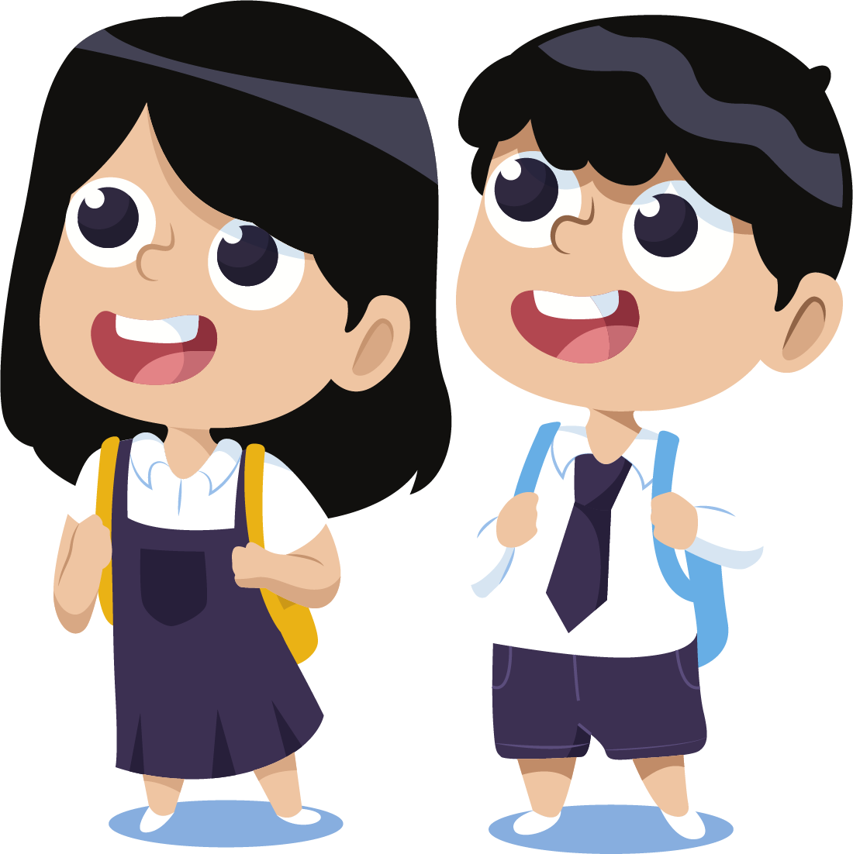
CHIA SẺ TRƯỚC LỚP
1
2
3
4

Slide 9


Bạn nam quên đem hộp màu
Đây là việc làm thể hiện
sự quan tâm, giúp đỡ bạn
Bạn nữ ngồi cùng bàn
vui vẻ cho bạn nam dùng chung hộp màu của mình.

Slide 10

Bạn nam lỡ tay để thùng
tưới rơi vào chân.
Đây là việc làm thể hiện
sự quan tâm, giúp đỡ bạn
Bạn nam bên cạnh
quan tâm hỏi thăm.

Slide 11

Bạn nam sơ ý để sách vở trong cặp rơi tung tóe xuống đất.
Đây là việc làm thể hiện
sự quan tâm, giúp đỡ bạn
Bạn nam bên cạnh
thờ ơ đứng nhìn.

Slide 12
Giờ ra chơi, thấy Na mệt mỏi gục đầu xuống bàn.
Đây là biểu hiện của
sự quan tâm bạn
Cốm cảm thấy rất lo lắng.

Slide 13
Theo em, để giúp đỡ Na, Cốm sẽ làm gì tiếp theo?
Hỏi thăm Na
Báo cho thầy, cô giáo
Đưa Na xuống
phòng y tế của trường

Slide 14
NÊU THÊM NHỮNG LỜI NÓI, VIỆC LÀM
THỂ HIỆN SỰ QUAN TÂM, GIÚP ĐỠ BẠN
GỢI Ý
Khi thấy các bạn gặp khó khăn trong sinh hoạt, yếu mệt, không làm được bài, thiếu đồ dùng học tập, ... em sẽ làm gì?

Slide 15

CHIA SẺ TRƯỚC LỚP
NHỮNG LỜI NÓI, VIỆC LÀM
THỂ HIỆN SỰ QUAN TÂM, GIÚP ĐỠ BẠN

Slide 16
LUYỆN TẬP

Slide 17
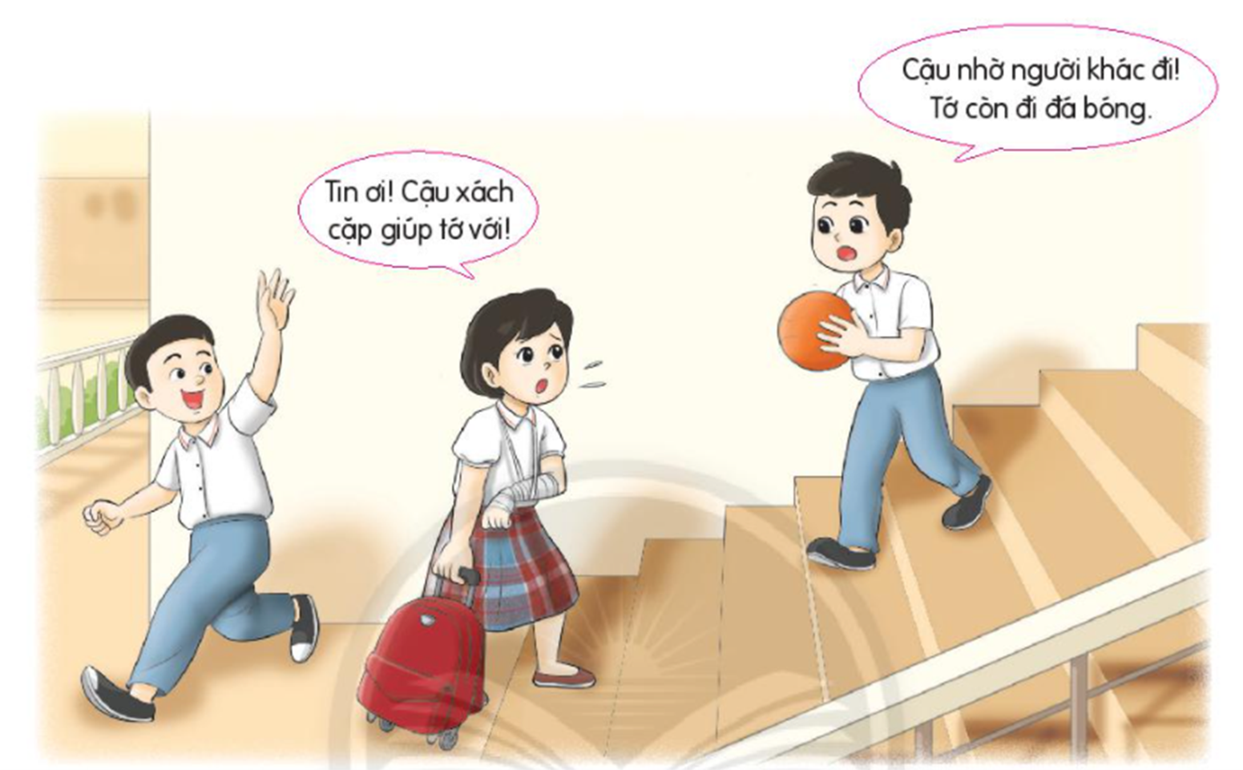

BÀI 1
Nhận xét về lời nói và việc làm của Tin.
Nếu là Tin, em sẽ làm gì? Vì sao?
Na vì một tay bị đau, cặp sách lại nặng nên nhờ Tin mang giúp cặp sách lên cầu thang, nhưng Tin đã từ chối giúp Na vì vội đi đá bóng.

Slide 18

BÀI 1
Nếu là Tin, em sẽ:
Giúp Na rồi mới đi đá bóng
Nhờ Bin xách cặp giúp Na
Nói Bin không đi đá banh nữa, cả hai cùng giúp Na
Na vì một tay bị đau, cặp sách lại nặng nên nhờ Tin mang giúp cặp sách lên cầu thang, nhưng Tin đã từ chối giúp Na vì vội đi đá bóng.

Slide 19
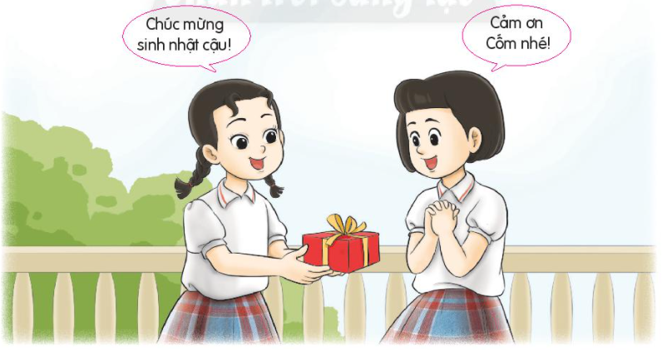
BÀI 2
Nhận xét về lời nói và việc làm của Cốm
Nhân sinh nhật Na, Cốm tặng Na
món quà nhỏ cùng lời chúc tốt đẹp.

Slide 20
BÀI 2
Cốm quan tâm đến Na nên mới nhớ ngày sinh nhật của bạn mình.
Khi tặng quà và nói lời chúc mừng sinh nhật Na, có phải Cốm đã quan tâm đến Na không?

Slide 21
BÀI 2
Không, vì chúng ta còn có thể làm những điểu tốt cho bạn mình để thể hiện sự quan tâm.
Quan tâm, giúp đỡ bạn có phải chỉ là quan tâm, giúp đỡ khi bạn gặp khó khăn không?

Slide 22
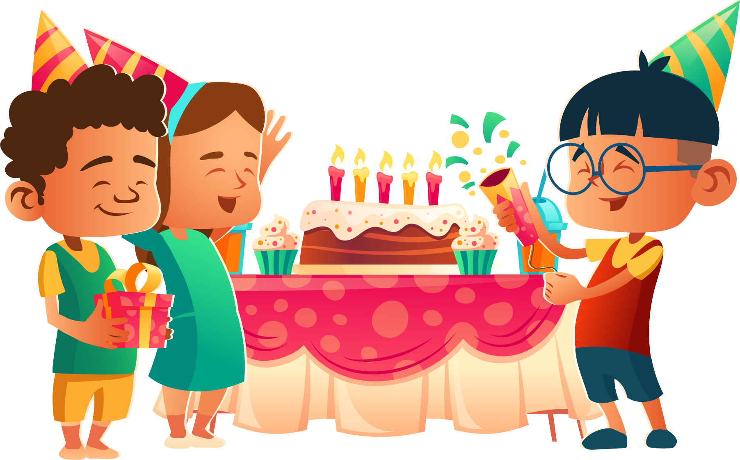
BÀI 2
Em đã tham gia tổ chức sinh nhật
hoặc tặng quà sinh nhật cho bạn nào trong lớp chưa?
Nếu có, em thấy cảm xúc của bạn khi đó như thế nào?

Slide 23
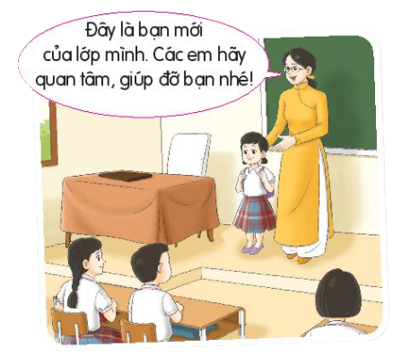
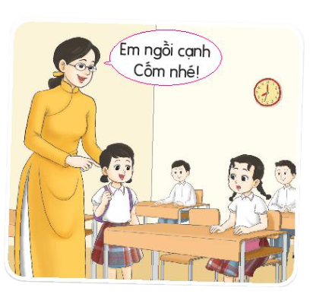

BÀI 3
Sắm vai Cốm và xử lí tình huống
Nếu là Cốm, em sẽ xử lí như thế nào?
Na mới chuyển đến học cùng lớp Cốm. Cô giáo giới thiệu Na với cả lớp
Cô xếp Na ngồi cùng bàn với Cốm.

Slide 24
BÀI 3
Sắm vai Cốm và xử lí tình huống
Ngày đầu tiên ở một lớp học mới,
em thường có tâm trạng như thế nào?
Em thường e ngại,
bỡ ngỡ, lạ lẫm, rụt rè, ...

Slide 25
BÀI 3
Sắm vai Cốm và xử lí tình huống
Để thể hiện tình cảm, thái độ vui vẻ,
cả lớp sẽ đón bạn như thế nào?
Chúng ta sẽ chào bạn một cách thân thiện để bạn cảm nhận sự gần gũi

Slide 26
BÀI 4
Sắm vai Cốm và xử lí tình huống
Là người được cô giáo xếp ngồi cùng bàn, em sẽ làm gì để bạn cảm thấy bạn được quan tâm ngay từ giây phút đầu vào lớp mới?
Chủ động bắt chuyện với bạn
Nói với bạn khi cần giúp đỡ cứ nói với mình
Hỗ trợ bạn sắp xếp sách vở và bàn học

Slide 27
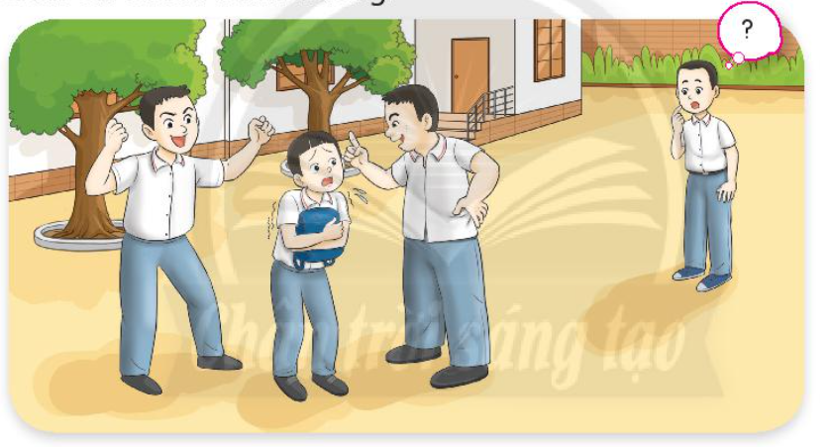
BÀI 4
Sắm vai Bin và xử lí tình huống
?
Khi Bin chứng kiến sự việc đó, nếu là Bin, em sẽ làm gì?
Tin bị hai bạn lớp trên trêu chọc, bắt nạt.

Slide 28




Sắm vai
xử lí tình huống

Slide 29
VẬN DỤNG

Slide 30

CHIA SẺ VỚI CÁC BẠN VỀ VIỆC EM ĐÃ LÀM ĐỂ
QUAN TÂM, GIÚP ĐỠ BẠN

Slide 31



Cùng làm

Slide 32
HÃY GHI NHỚ NHÉ!
Với bạn bè quan tâm, giúp đỡ
Lúc khó khăn hãy nhớ chung tay
Buồn vui chia sẻ hằng ngày
Điều xấu hổ cùng bỏ, điều hay cùng làm.

Slide 33
Tạm biệt và
hẹn gặp lại!

